Slide 1
স্বাগতম

Slide 2
পরিচিতি
কামরুন নাহার বেগম
সহকারী অধ্যাপক,বাংলা
সরকারি টিচার্স ট্রেনিং কলেজ,ময়মনসিংহ
শ্রে্ণি-নবম
বিষয়-বাংলা(কবিতা)

Slide 3
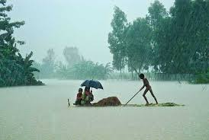
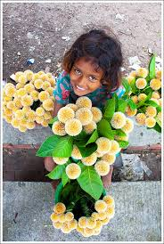
নদী কখন কানায় কানায় পূর্ণ হয় ?
কদম ফুল কখন ফোটে?

Slide 5
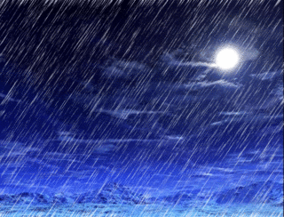
ফররুখ আহমেদ
বৃষ্টি

Slide 6
শিখনফল
এই পাঠ শেষে শিক্ষার্থীরা…
কবি ফররুখ আহমেদের পরিচিতি বলতে পারবে।
কবিতাটি প্রমিত উচ্চারণে ও ছন্দ অনুযায়ী আবৃত্তি করতে পারবে।
কঠিন শব্দের অর্থ বলতে পারবে।
কবিতাটির মূলভাব ব্যাখ্যা করতে পারবে।

Slide 7
কবি পরিচিতি
জন্ম
পুরষ্কার
গ্রন্থ
জন্মস্থান
আদর্শ
মৃত্যু
Notes:
কবি পরিচিতি শিক্ষার্থীরা নিরবে পাঠ করবে
একক কাজ

Slide 8
কবি পরিচিতি
জন্ম
১৯১৮
১০জুন
একুশেপদক বাংলা একাডেমী
মাগুরা জেলার
মাঝআইল গ্রাম
ইসলামী আদর্শ ও ঐতিহ্যের কবি
মৃত্যু
১৯৭৪
১৯অক্টোবর
গ্রন্থ
হাতেমতায়ী ,
সাত সাগরের মাঝি ,
পাখির বাসা ,
সিরাজাম মুনিরা,
মুহূর্তের কবিতা ,
হরফের ছড়া ,
ইত্যাদি .

Slide 9
বৃষ্টি ফররুখ আহমেদ
বৃষ্টি এলো… বহু প্রতিক্ষিত বৃষ্টি! –পদ্মা মেঘনার
দুপাশে আবাদি গ্রামে, বৃষ্টি এলো পুবের হাওয়ায়,
বিদগ্ধ আকাশ , মাঠ ঢেকে গেল কাজল ছায়ায় ;
বিদ্যুৎ-রূপসী পরি মেঘে মেঘে হয়েছে সওয়ার।
দিকদিগন্তের পথে অপরূপ আভা দেখে তার
বর্ষণমুখর দিনে অরণ্যের কেয়া শিহরায় ,
রৌদ্র-দগ্ধ ধানক্ষেত আজ তার স্পর্শ পেতে চায় ,
নদীর ফাটলে বন্যা আনে পূর্ণ প্রানের জোয়ার ।

Slide 10
রুগণ বৃদ্ধ ভিশখারীর রগ-ওঠা হাতের মতন রুক্ষ মাঠ আসমান শোনে সেই বর্ষণের সুর তৃষিত বনের সাথে জেগে ওঠে তৃষাতপ্ত মন, পাড়ি দিয়ে যেতে চায় বহু পথ,প্রান্তর বন্ধুর, যেখানে বিস্মৃত দিন পড়ে আছে নিঃসঙ্গ নির্জন সেখানে বর্ষার মেঘ জাগে আজ বিষণ্ন মেদুর।।
বৃষ্টি ফররুখ আহমেদ
Notes:
শিক্ষক কবিতাটি আদর্শরূপে আবৃত্তি করে শোনাবেন ।
শিক্ষক কবিতাটি কয়েকজন শিক্ষার্থীর দ্বারা সরবে পাঠ করাবেন ।
শিক্ষার্থীর উচ্চারন ভুল হলে শিক্ষক সংশোধন করে দিবেন ।

Slide 11
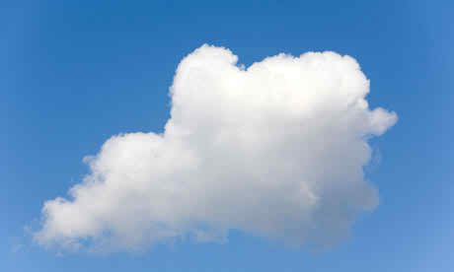
শব্দার্থ ও টীকা
বিদ্যুৎ রূপসী পরি
বিদ্যুৎ চমকানোকে লোকজ ধারণা অনুযায়ী সুন্দরী পরির সাথে তুলনা করা হয়েছে যে মেঘে মেঘে ঘুরে বেড়ায়।

Slide 12
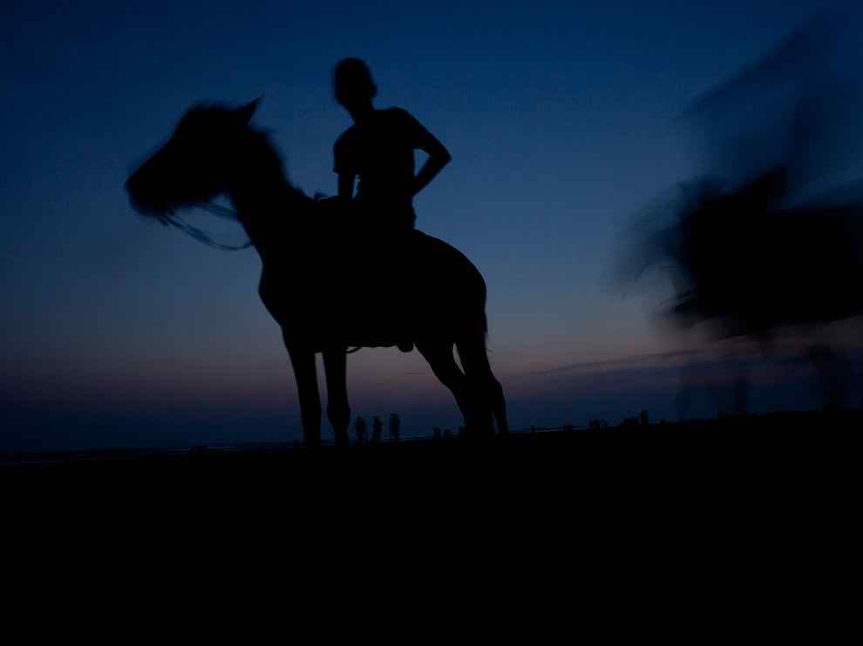
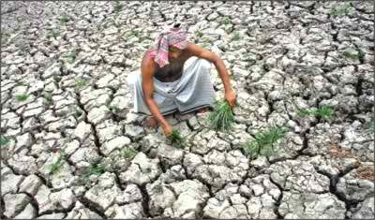
আরোহী
সওয়ার
রুগন বৃদ্ধ ভিখারীর…তৃষ্ণাতপ্ত মন ।
দীর্ঘ বর্ষণহীন দিনে মাঠ ঘাট শুকিয়ে যে রুক্ষমূর্তি ধারন করেছে কবি তাকে রুগণ বৃদ্ধ ভিখারির রগ-ওঠাহাতের সঙ্গে তুলনা করেছেন ।

Slide 13
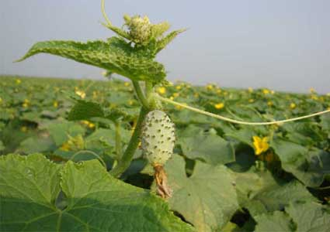
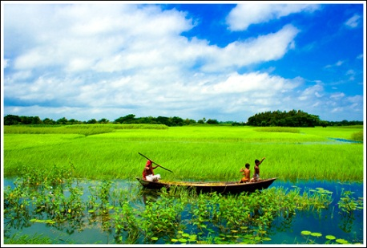
বিষণ্ন মেদুর
বৃষ্টিবিহীন প্রকৃতির রুক্ষতা বৃষ্টির আগমনে দূরীভূত হয়েছে।প্রকৃতি এখন স্নিগ্ধকোমল হয়ে চারিদিক করে তুলেছে প্রাণোচ্ছ্বল।

Slide 14
বৃষ্টি এলো… বহু প্রতিক্ষিত বৃষ্টি! –পদ্মামেঘনার দুপাশে আবাদি গ্রামে, বৃষ্টি এলো পুবের হাওয়ায়,

Slide 15
বিদগ্ধ আকাশ , মাঠ ঢেকে গেল কাজল ছায়ায় ;
বিদ্যুৎ-রূপসী পরি মেঘে মেঘে হয়েছে সওয়ার।

Slide 16
দিকদিগন্তের পথে অপরূপ আভা দেখে তার বর্ষণমুখর দিনে অরন্যের কেয়া শিহরায় ,

Slide 17
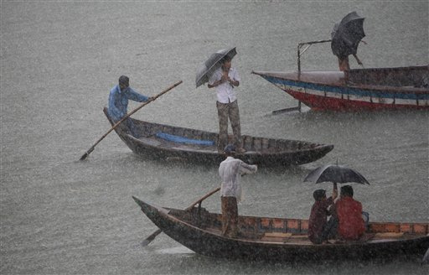
রৌদ্র-দগ্ধ ধানক্ষেত আজ তার স্পর্শ পেতে চায় , নদীর ফাটলে বন্যা আনে পূর্ণ প্রানের জোয়ার ।

Slide 18
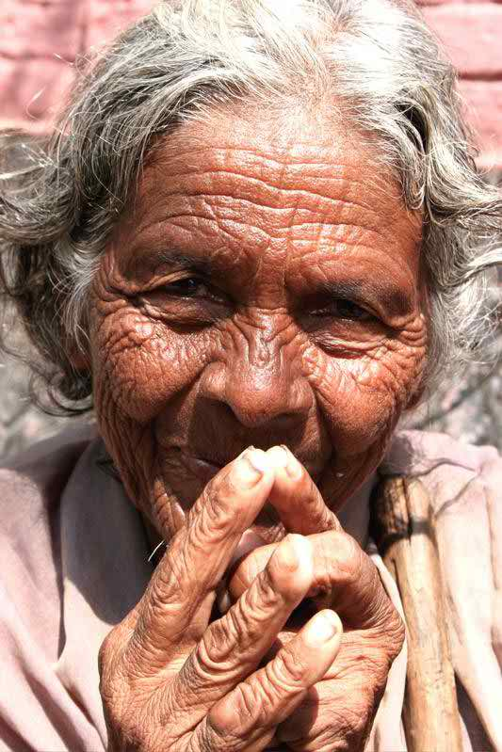
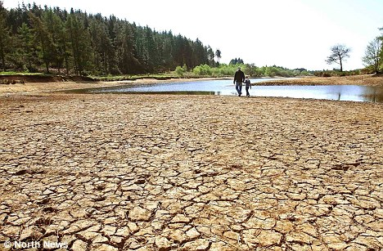
রুগণ বৃদ্ধ ভিখারীর রগ-ওঠা হাতের মতন রুক্ষ মাঠ অসমান শোনে সেই বর্ষণের সুর

Slide 19
তৃষিত বনের সাথে জেগে ওঠে তৃষাতপ্ত মন, পাড়ি দিয়ে যেতে চায় বহু পথ,প্রান্তর বন্ধুর,

Slide 20
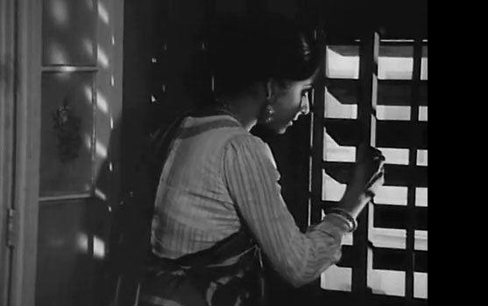
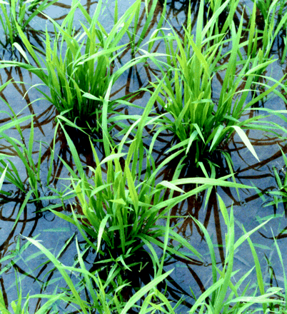
যেখানে বিস্মৃত দিন পড়ে আছে নিঃসঙ্গ নির্জন সেখানে বর্ষার মেঘ জাগে আজ বিষণ্ন মেদুর।।

Slide 21
দলগত কাজ
নিচের উদ্দীপকটি পড় এবং প্রশ্নের উত্তর লিখঃ
কেউবা রঙ্গিন কাঁথায় মেলিয়া বুকের স্বপনখানি ,
তারে ভাষা দেয় দীঘল সূতায় মায়াবী আস্তর টানি ।
আজিকে বাহিরে শুধু ক্রন্দন ছলছল জলধারে
বেণু-বনে বায়ু নীড়ে এলোকেশ ,মন যেন চায় কারে ।
ক দলঃ ‘বেণু-বনে বায়ু নীড়ে এলোকেশ ,মন যেন চায় কারে ।’-উদ্দীপকের এ বক্তব্যের সাথে ‘বৃষ্টি ‘ কবিতার সাদৃশ্যের দিকটি তুলে ধর।
খ দলঃ উদ্দীপকটি ’ বৃষ্টি ‘কবিতার একটা বিশেষ ভাব প্রকাশ করে মাত্র, সমগ্র ভাব নয়-তোমার উত্তরের সপক্ষে যুক্তি দাও।

Slide 22
মূল্যায়ন
ফররুখ আহমেদ কত সালে জন্মগ্রহণ করেছেন ?
কবি বিদ্যুতকে কার সাথে তুলনা করেছেন ?
মাঠ কি দ্বারা ঢেকে গেল?
কোথায় দিকদিগন্তের আভা দেখা যায়?
বৃষ্টি কবিতায় কোন কোন নদীর কথা উল্লেখ রয়েছে?
রৌদ্র-দগ্ধ ধানক্ষেত আজ বৃষ্টির স্পর্শ পেতে চায় কেন ?

Slide 23
বাড়ির কাজ
বর্ষা ঋতুতে প্রকৃতি যে নব সাজে সজ্জিত হয়- তা নিজের ভাষায় লিখে আনবে।

Slide 24
ধন্যবাদ

